Slide 1
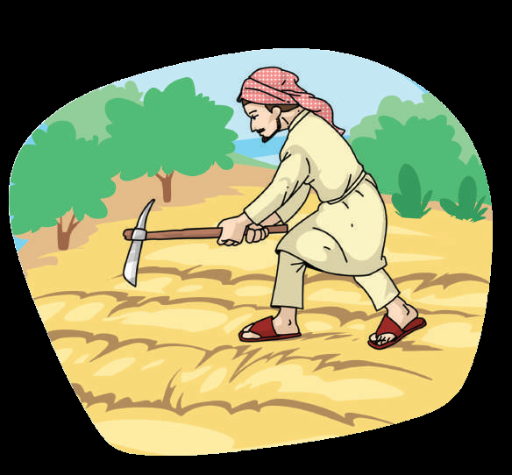
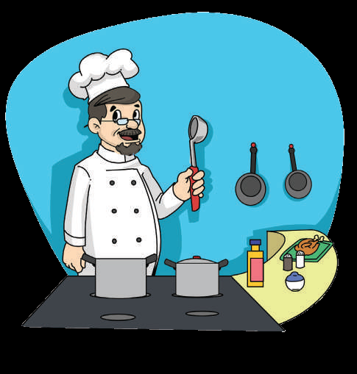
الوحدة 6
أُحِبُّ العَمَلَ

Slide 2
الدرس الأول
العمل عبادة

Slide 3
العَمَلُ عِبَادَةٌ، وَهُوُ طَريقُ المُسْتَقْبَلِ، وقد أَمَرَ اللَّهُ عَزَّ وجَلَّ بِالعَمَلِ وَمِنْ ذَلِكَ ما جاءَ في قَولِهِ تَعالى:
"وَاصْنَعِ الْفُلْكَ بِأَعْيُنِنَا وَوَحْيِنَا وَلَا تُخَاطِبْنِي فِي الَّذِينَ ظَلَمُوا ۚ إِنَّهُمْ مُغْرَقُونَ"
[هود: 37].

Slide 4
وإذا تَتَبَّعْنَا قَصَصَ الأَنبياءِ والرُّسُلِ – عَليهم السَّلامُ – فسَنَجِدُ أَنَّهُم كانوا يَعْمَلوْنَ بِمِهَنٍ مُتَعَدِّدَةٍ؛ فَآدَمُ كانَ حَرَّاثاً، وإِدْريْسُ كانَ خيَّاطًا، وَنُوحٌ كانَ نَجَّارًا، وصَاِلحُ كَانَ تَاجِرًا، ومُوسَى كَانَ رَاعِيًا، وَدَاودُ كانَ حَدَّاداً.

Slide 5
وأَمَّا النَّبِيُّ مُحَمَّدٌ صلى الله عليه وسلم فَقَد كانَ رَاعيًا يَرْعَى غَنَمَ قريش، وما من نبي إلا وقد رعى الغنم.

Slide 6
لَقَدْ بَرَعَ كُلُّ نَبِيٍّ مِنْهُمْ – عليهم السلام – في مِهْنَته، ولم تقتصر المهن على الأنبياء وحدهم.

Slide 7
فقد كانت حَوَّاءَ تَغْزِلُ الصُّوْفَ، فَتَكْسو نَفْسَها وَوَلَدَها. كما أن َمَرْيَمُ بِنَت عِمْرانَ كانَتْ تَصْنَعُ ذَلِكَ.

Slide 8
ونظرًا لكثرة المهن والصناعات، فإنَّهُ لا يَسْتَطيْعُ إِنسانٌ واحِدٌ اسْتيعابَ جَميعِ الصِّناعاتِ المُتَفَرِّقَةِ. فَكانَ لا بُدَّ لِلنَّاسِ مِنْ أن يستعين بَعضهمْ بِبَعْضٍ.

Slide 9
قالَ الشَّاعِرُ:
وَأَكْرَمُ النَّاسِ مَا بَيْنَ الْوَرَى رَجُلٌ
تُقْضَى عَلَى يَدِه لِلنَّاسِ حَاجَاتُ

Slide 10
فَهَذَا يَبْذُرُ لِهَذا قَمْحًا يَأْكُلُهُ، وَهَذا يخِيط لِهَذا ثَوْبًا يَلْبَسُهُ، وَهَذا يبني لِهَذا بَيْتًا يَسْكُنُه، وَهَذا يصنع لِهَذا بابًا يُغْلِقُهُ دون بَيْتِهِ، وَغَيْر ذَلِكَ مِمَّا لا يَكادُ يُدْرِكُهُ العَدَدُ مِنْ الصِّناعاتِ وَالحاجات.

Slide 11
لِذا نَحْنُ نُحِبَّ هَؤُلاءِ، وَنُحِبَّ وُجوْههَمُ الَّتي يَظْهَرُ عَلَيْهَا الصَّبْرُ وَالجَلَدُ؛ فَالعامِلُ الذي يُجْهِدُ نَفْسَهُ لِنَرتاحَ، هُوَ صَاحِبُ الفَضْلِ، فإذا أَعْطَيْتَهُ أُجْرَتَهُ شَكَرَكَ قَبْلَ أَنْ تَشْكُرَهُ.

Slide 12
الْفَهْمُ والاسْتِيعَابُ

Slide 13
الْفَهْمُ والاسْتِيعَابُ
أُجيبُ
أولاً

Slide 14
1- أجيب شفهياً عن الأسئلة الآتية:
من المخاطب في قوله تعالى: (وَاصْنَعِ الْفُلْكَ بِأَعْيُنِنَا وَوَحْيِنَا وَلَا تُخَاطِبْنِي فِي الَّذِينَ ظَلَمُوا ۚ إِنَّهُم مُّغْرَقُونَ) (هود 37)؟
ما واجبك تجاه أصحاب المهن؟
سيدنا نوح –عليه السلام-
نُحِبَّهم، وَنُحِبَّ وُجوْههَمُ الَّتي يَظْهَرُ عَلَيْهَا الصَّبْرُ وَالجَلَدُ؛ فَالعامِلُ الذي يُجْهِدُ نَفْسَهُ لِنَرتاحَ، هُوَ صَاحِبُ الفَضْلِ، فإذا أَعْطَيْتَهُ أُجْرَتَهُ شَكَرَكَ قَبْلَ أَنْ تَشْكُرَهُ.

Slide 15
1- أجيب شفهياً عن الأسئلة الآتية:
3- أقترح ثلاثة عناوين أخرى للنص؟
4- ما الإيجابيات التي تعود على الفرد والمجتمع من خلال مزاولة المهن المختلفة؟
العمل في حياتنا
أهمية العمل
ما أجمل العمل
التعاون بين الأفراد، والاستعانة ببعضهم البعض، وبث روح المودة والألفة بين أفراد المجتمع، ويعود هذا على الفرد بالنفع والخبرة في الحياة.

Slide 16
2- أكمل الفراغات في الخريطة الذهنية الآتية بما يناسبها من النص:
.............
آدم عليه السلام
حراثاً
المهن التي عمل بها الأنبياء والرسل عليهم السلام
.............
إدريس عليه السلام
خياطاً

Slide 17
2- أكمل الفراغات في الخريطة الذهنية الآتية بما يناسبها من النص:
.............
نوح عليه السلام
نجاراً
المهن التي عمل بها الأنبياء والرسل عليهم السلام
.............
صالح عليه السلام
تاجراً

Slide 18
2- أكمل الفراغات في الخريطة الذهنية الآتية بما يناسبها من النص:
.............
موسى عليه السلام
راعياً
المهن التي عمل بها الأنبياء والرسل عليهم السلام
.............
داود عليه السلام
حداداً

Slide 19
3- أَضَعُ عَلامَةَ () أَمَامَ الْأَفْكَارِ الَّتِي وَرَدَت فِي النَّصِّ:

الترغيب في العَمَلِ.
طَريْقَةُ بِناءِ السُّفُنِ في القِدَمِ.

الحث على احْتِرامِ أَصْحابِ المِهَنِ.

Slide 20
4- أُمَيِّزُ الشِّعْرَ مِنَ النَّثرِ فيما يأتي:
أ - لا يَسْتَطيعُ إنْسانٌ واحِدٌ اسْتيعابَ جَميعِ الصِّناعاتِ المُتَفَرِقَةِ، فَلا بُدَّ للنَّاسِ مِنْ اسْتِعانَةِ بَعْضِهِم بِبَعْضٍ.
نثر.

Slide 21
4- أُمَيِّزُ الشِّعْرَ مِنَ النَّثرِ فيما يأتي:
ب – وأكرم الناس ما بين الورى رجلٌ
تقضي على يده للناس حاجات
شعر.

Slide 22
5 – أُمَثِّلُ لِلشِّعْرِ مِمَّا أَحْفَظُ.
إنِّي أَنا الفَّـــــــلاحُ مِنْ طَبْعيَ الكِفاحُ
طَعامُكُمْ مِنْ جُهْدي وَخَيْرُكُمْ مِنْ كدَيِّ

Slide 23
6- أَذْكُرُ بَعْضَ المِهَنِ التي تَقوم بِها المَرْأةُ.
الخياطة النسائية
التدريس
الطب

